Slide 1
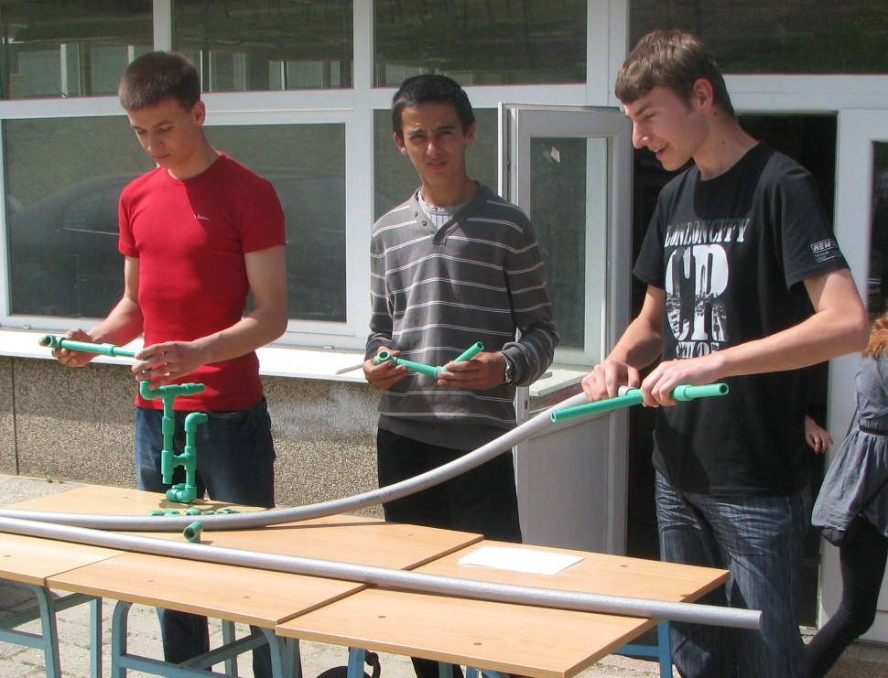
Vodoinstalater

Slide 2
Posao vodoinstalatera je popravak, izrada i montiranje elemenata, instalacija i uređaja koji omogućavaju siguran dotok vode od glavnog voda do trošila.

Slide 3
Opis poslova
Vodoinstalater radi u radionici na izradi i pripremi elemenata instalacija i uređaja za ugradnju.
Obavlja pripremne radove na objektu za izvođenje vodovodnih instalacija.
Obavlja poslove montaže i priključivanja sustava za pripremu tople vode, solarnih sustava, dezinfekcije mreže i spajanja cjevovoda za odvod otpadne vode.

Slide 4
Trajanje obrazovanja tri godine
Osigurana stručna praksa u firmi Hidrodom
Najboljim učenicima osiguran posao

